Slide 1
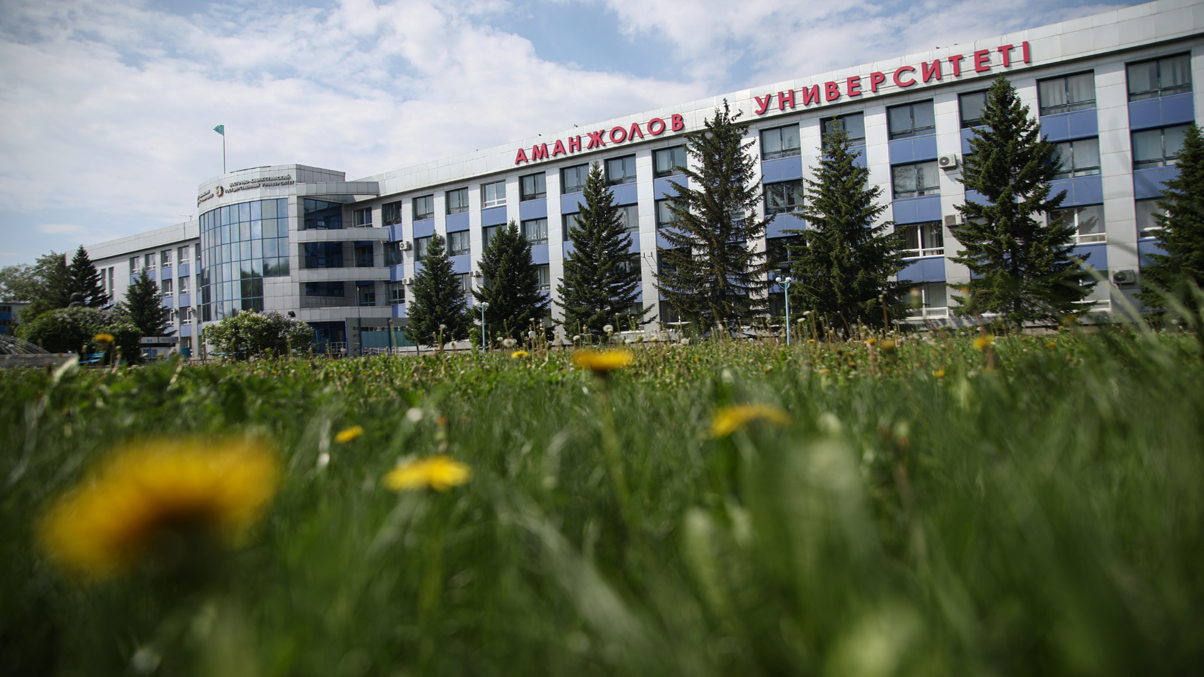

«СӘРСЕН АМАНЖОЛОВ АТЫНДАҒЫ ШЫҒЫС ҚАЗАКСТАН УНИВЕРСИТЕТІ» КЕАҚ
НАО «ВОСТОЧНО-КАЗАХСТАНСКИЙ УНИВЕРСИТЕТ ИМЕНИ САРСЕНА АМАНЖОЛОВА»
ОТЧЕТ ОБ УСТОЙЧИВОМ РАЗВИТИИ
НАО «ВКУ ИМ. С. АМАНЖОЛОВА»
ЗА 2024 ГОД
Председатель правления-ректор, профессор
М.Ә. Төлеген
2025

Slide 2

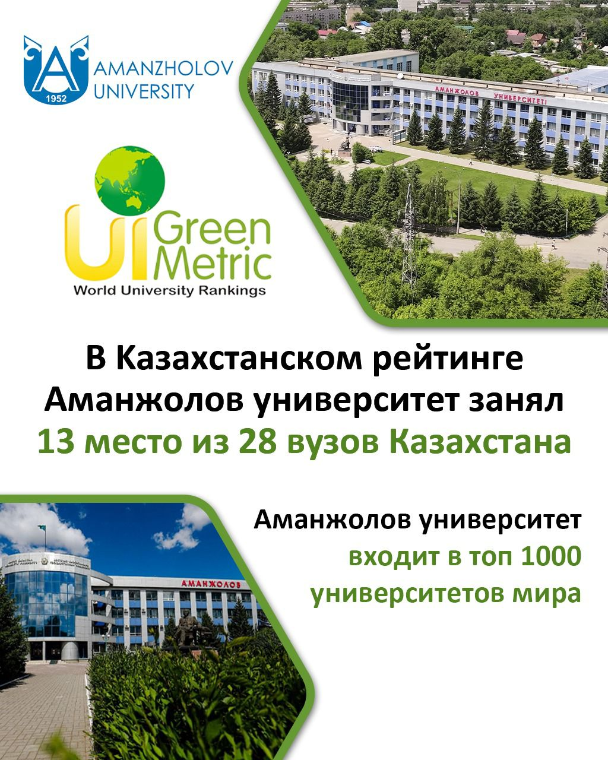
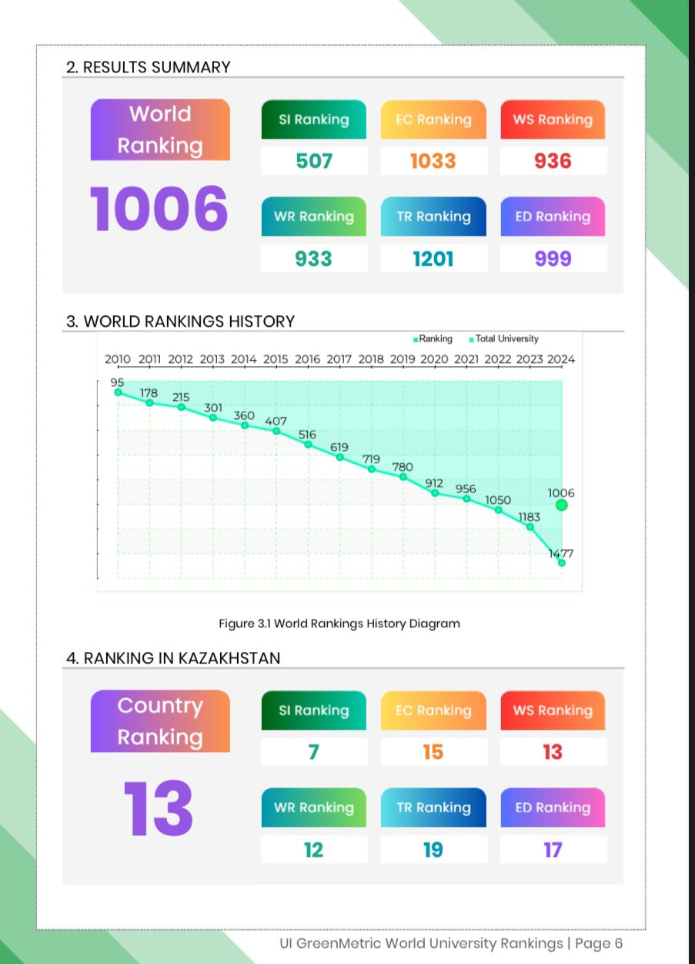
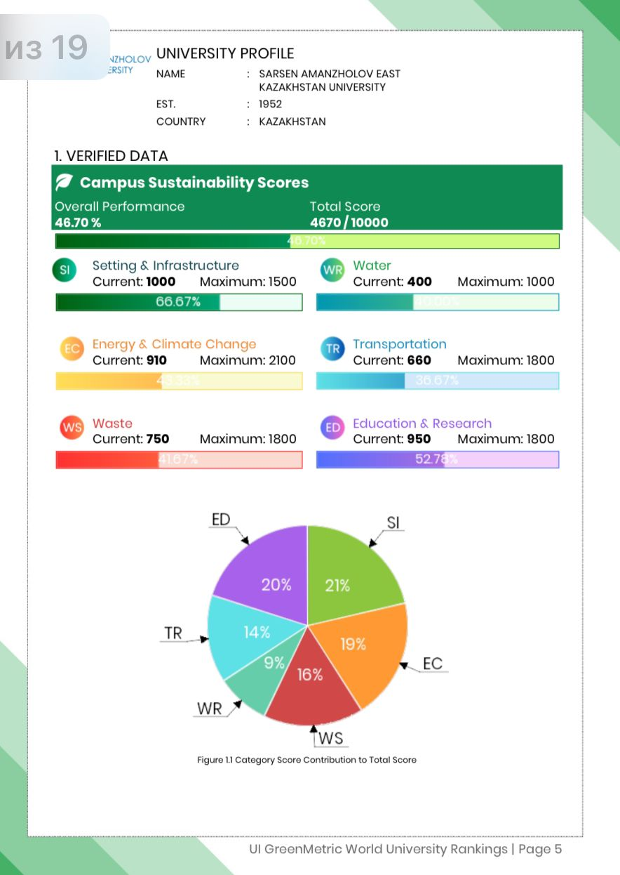
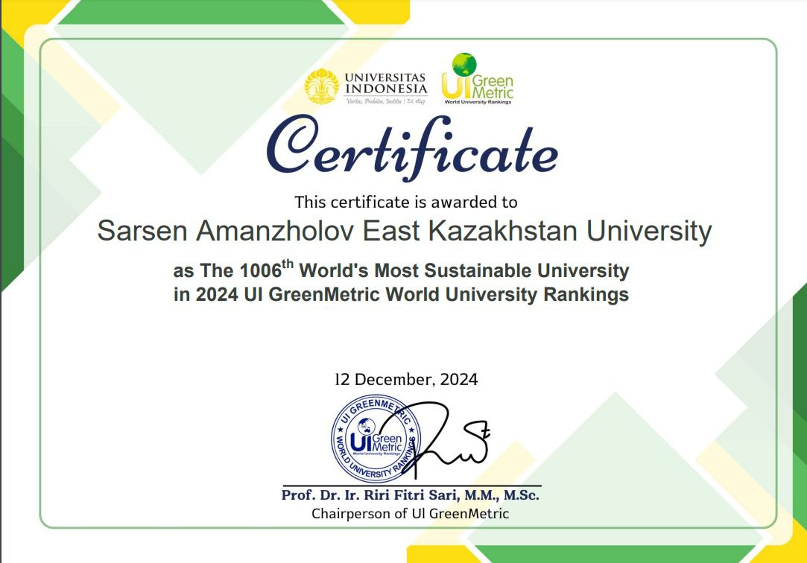
РЕЗУЛЬТАТЫ МЕЖДУНАРОДНОГО РЕЙТИНГА
«UI GREEN METRIC WORLD UNIVERSITY»-2024
Цель рейтинга — устойчивое развитие, социальное благополучие, сохранение стабильности социальных и культурных систем, обеспечение целостности биологических и физических природных систем.
ВКУ им. С. Аманжолова вошел в топ-1000 вузов мира, участвующих в Международном рейтинге «UI Green Metric World University» и занял 13 место среди самых «экологически чистых» университетов Казахстана.
В казахстанском рейтинге ВКУ занял 13 место из 28 вузов страны, принявших участие.
Всего в рейтинге приняли участие 1500 вузов мира, по которым дается оценка стратегического плана устойчивого развития и мониторинга в целях уменьшения негативного воздействия на окружающую среду.
Университет набрал наибольшее количество баллов в категориях: «Окружающая среда и инфраструктура, «Энергетика и изменение климата».
Практика в школе
«Ақ ниет» для детей с ООП

Slide 3

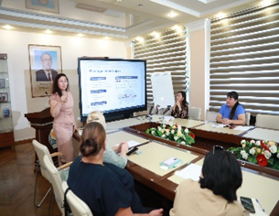
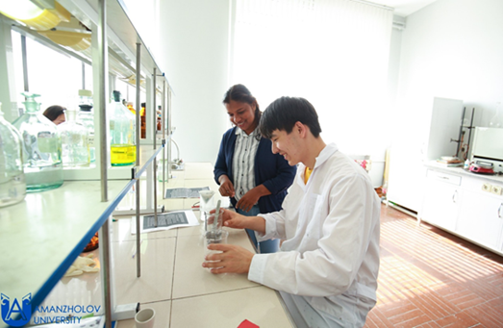
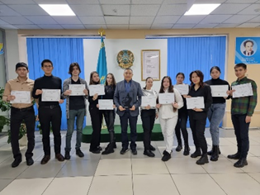
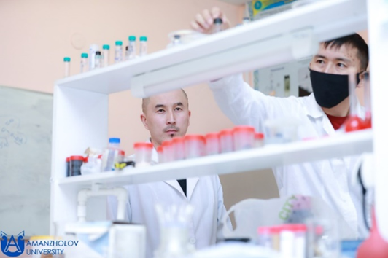
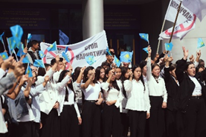
КАЧЕСТВЕННОЕ ОБРАЗОВАНИЕ, НАУЧНЫЕ ИССЛЕДОВАНИЯ, КОММЕРЦИАЛИЗАЦИЯ ПРОДУКЦИИ НАУЧНОЙ ДЕЯТЕЛЬНОСТИ (Greenmetric 999 место в мире и 17 место в РК)
Новые учебные курсы по устойчивости развития
Научные исследования по устойчивости развития
Семинары, тренинги, конкурсы
Студенческие экологические клубы
ОЖИДАЕМЫЕ РЕЗУЛЬТАТЫ
Студенческие стартапы по устойчивости развития

Slide 4
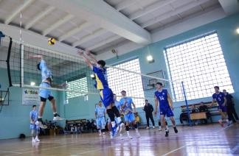
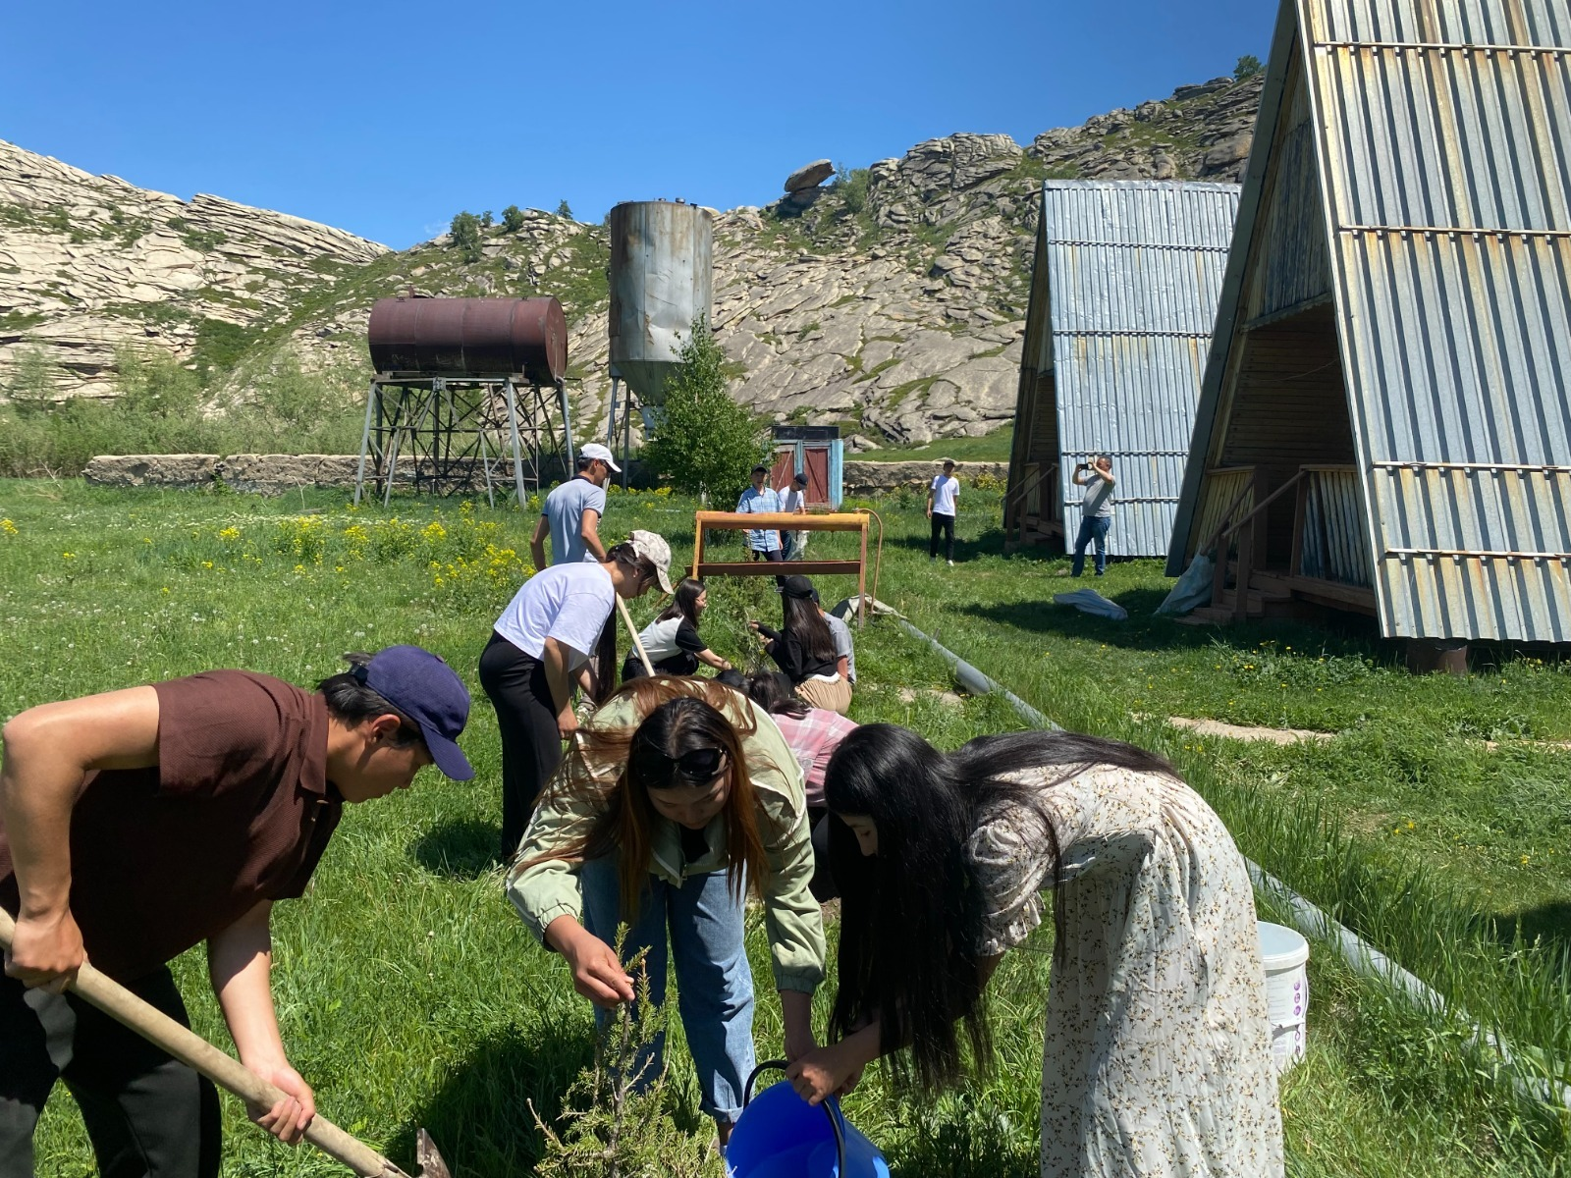
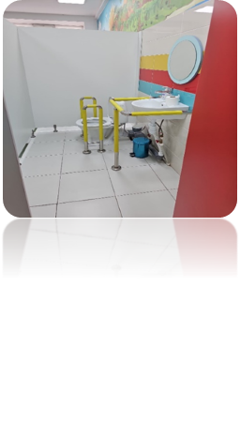
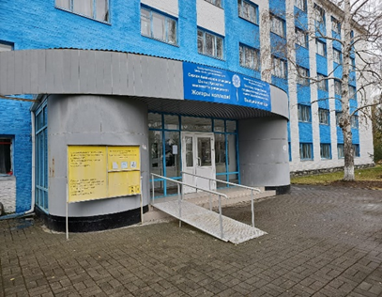
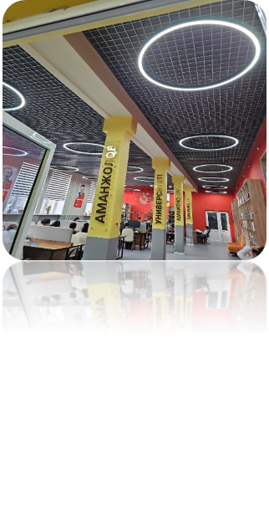
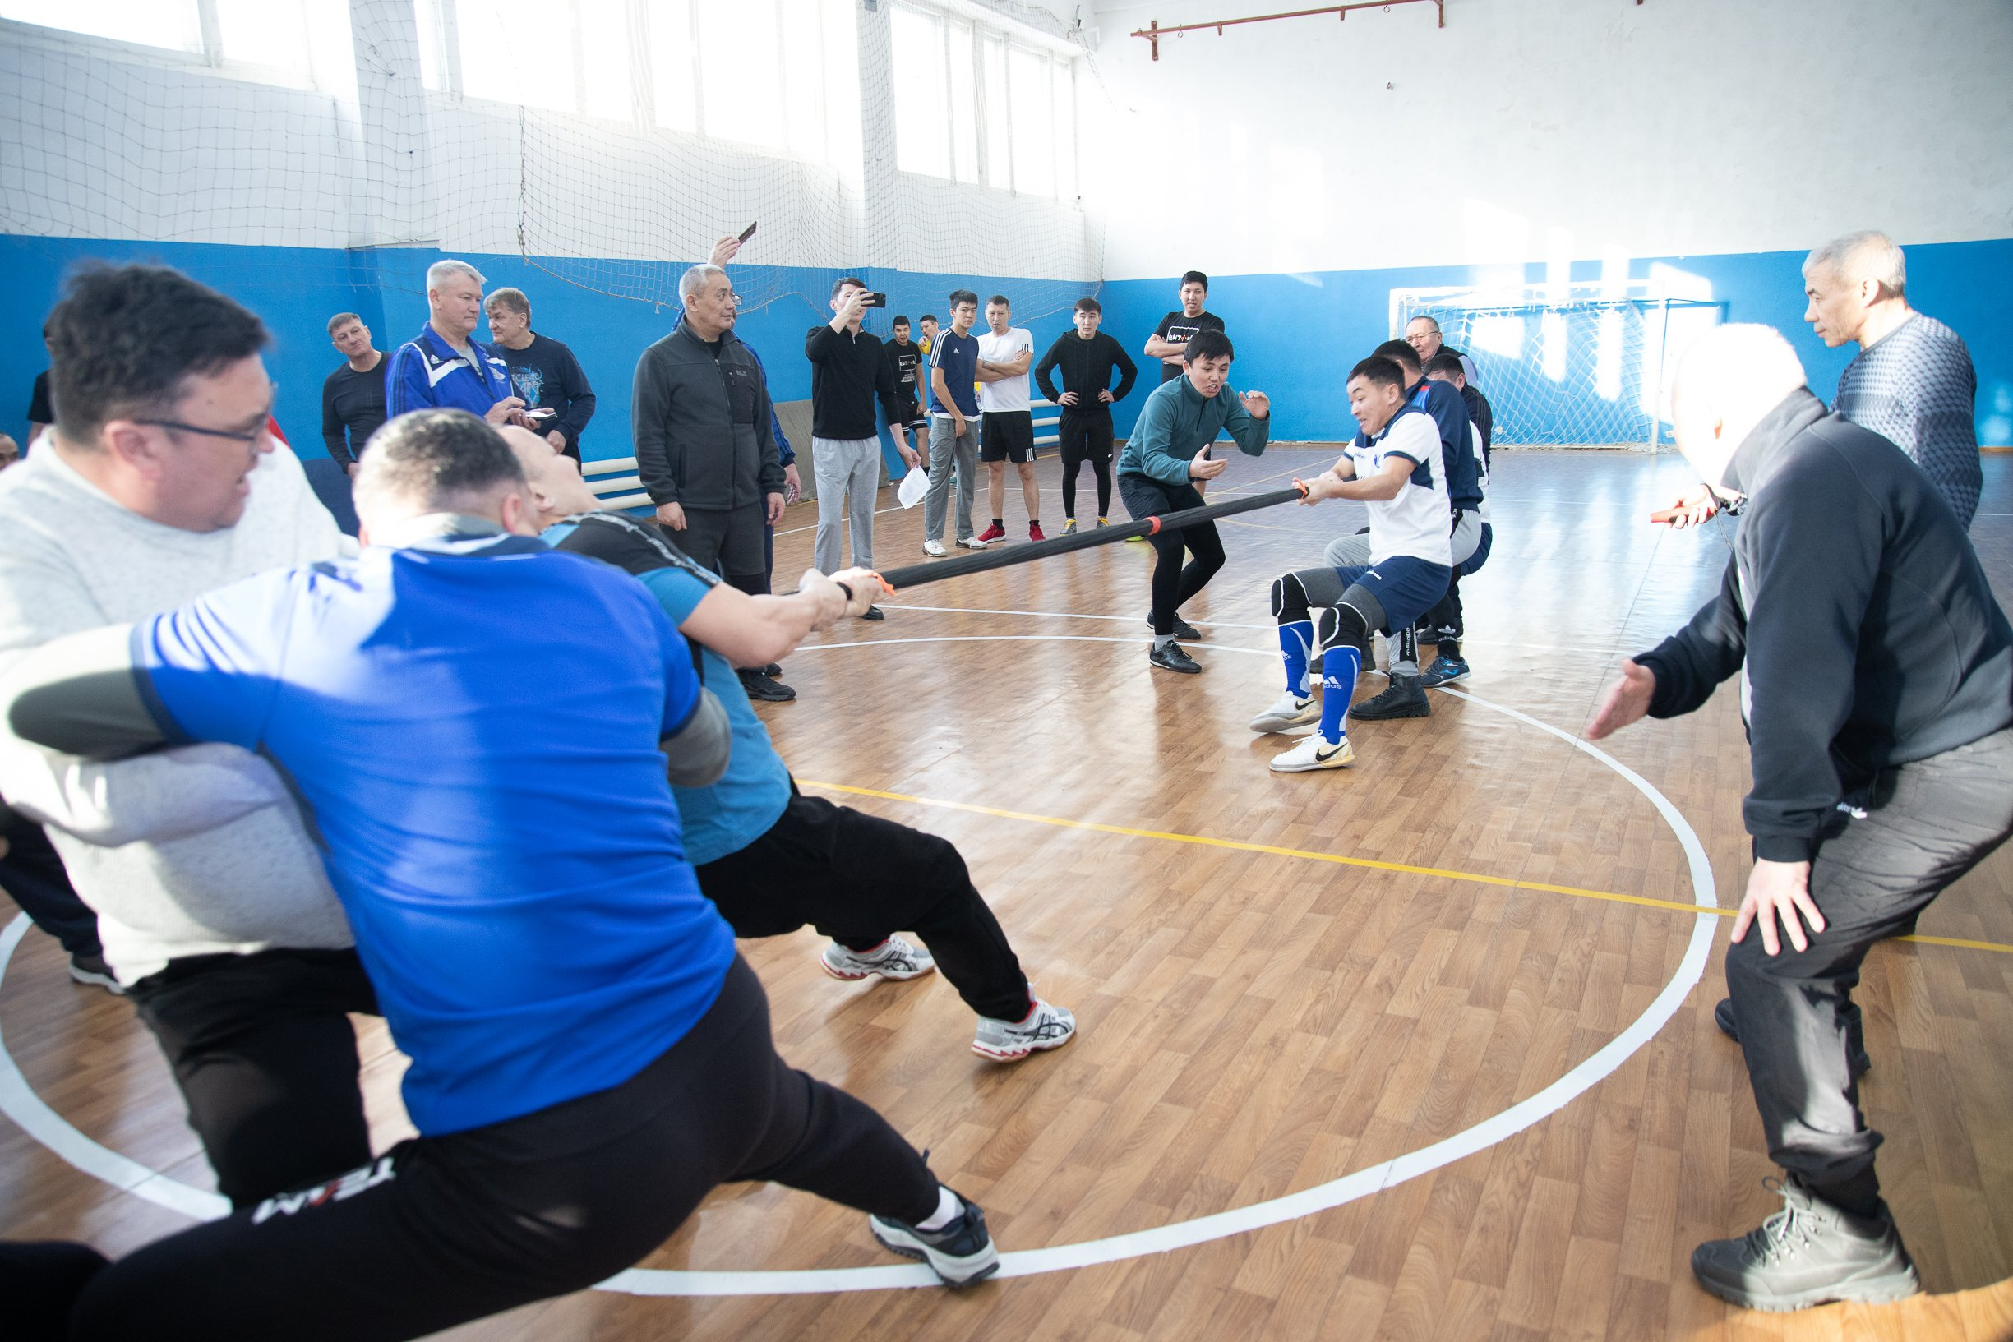
2. Управление инфраструктурой и окружающей средой
507 место в мире, 7 место в РК согласно Greenmetric
Мероприятия в 2024 году
Озеленение и ландшафтный дизайн
Ремонт зданий и сооружений
Забота о здоровье и безопасности
Зоны отдыха и спортивные сооружения
Доступность для населения

Slide 5
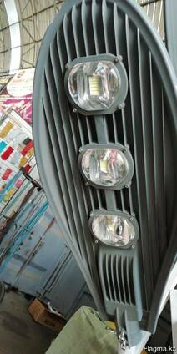
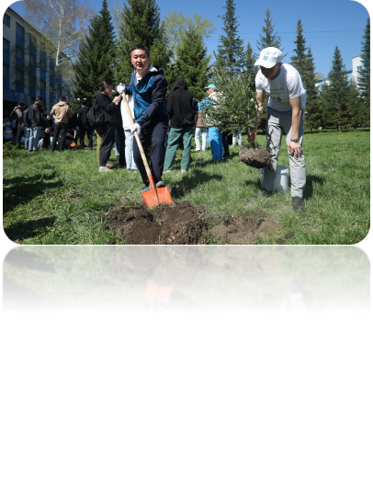
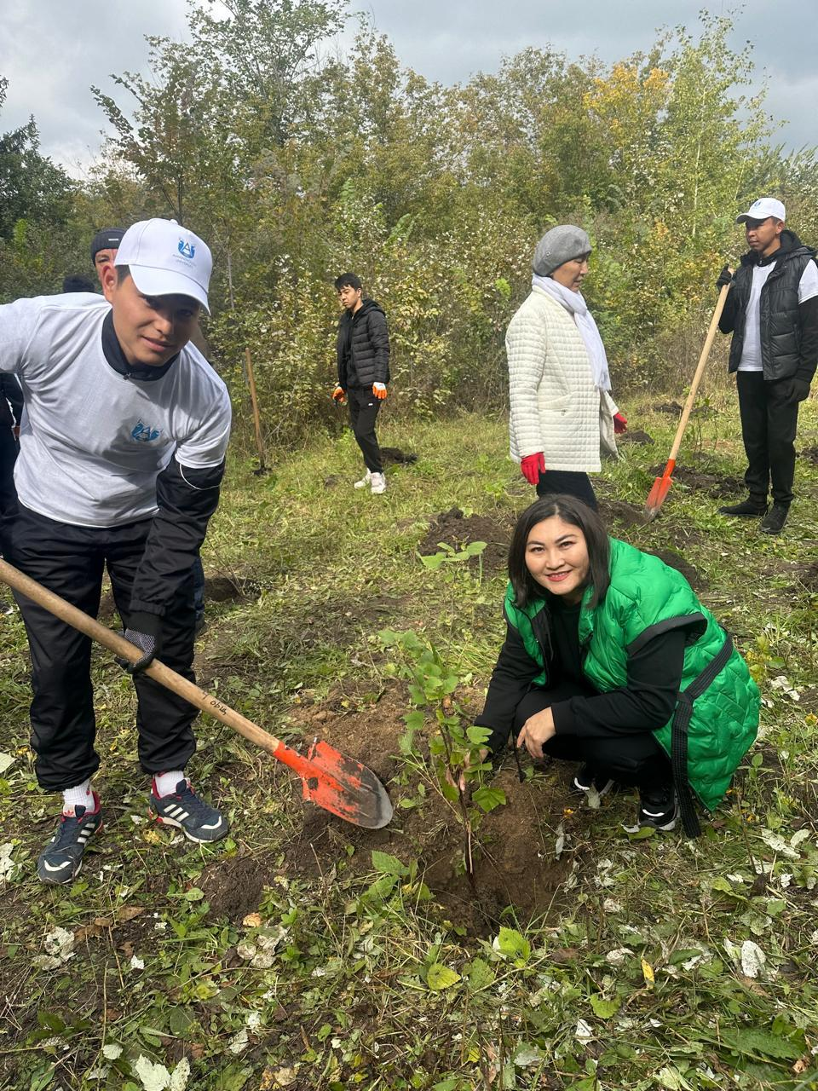
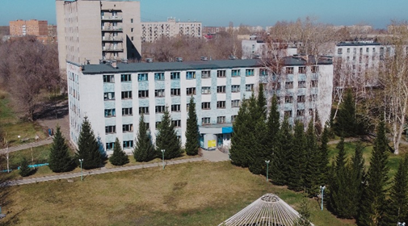
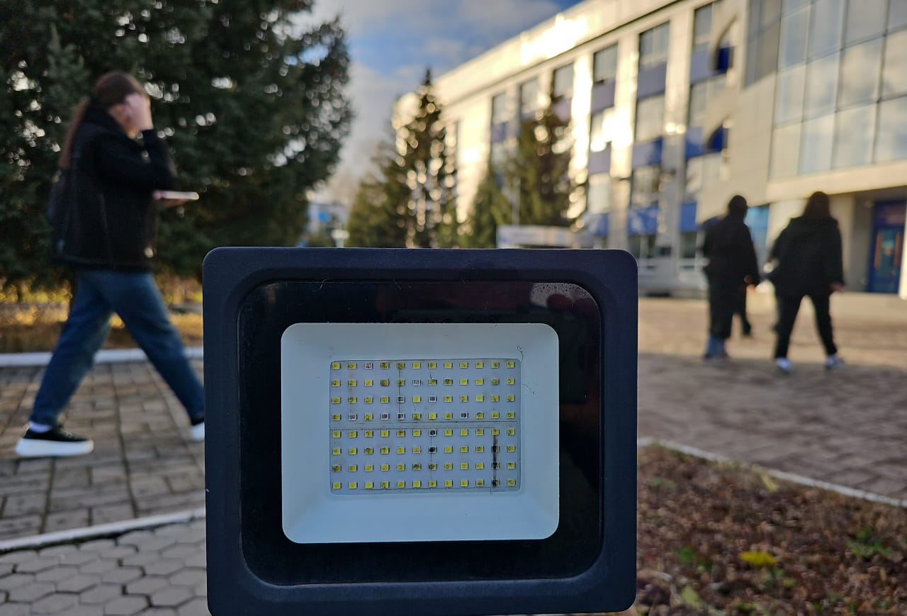
3. ЗЕЛЁНАЯ ЭНЕРГЕТИКА. 3.1. Энергия и изменение климата
1033 место в мире, 15 место в РК согласно Greenmetric
Мероприятия в 2024 году
Увеличение числа энергоэффективных приборов
Модернизация водопроводных систем
Посадка деревьев, экологические акции
Курсы по устойчивому развитию для обучающихся и ППС
Расширение "зеленого" строительства

Slide 6
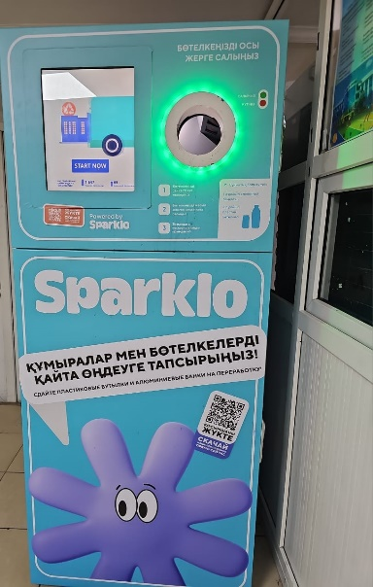
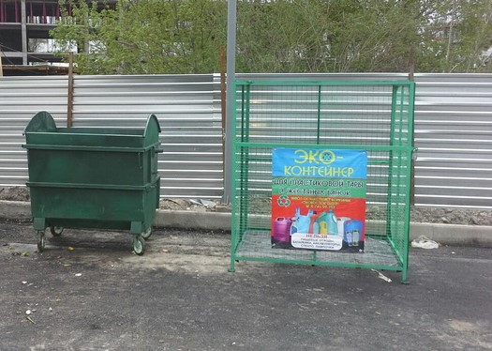
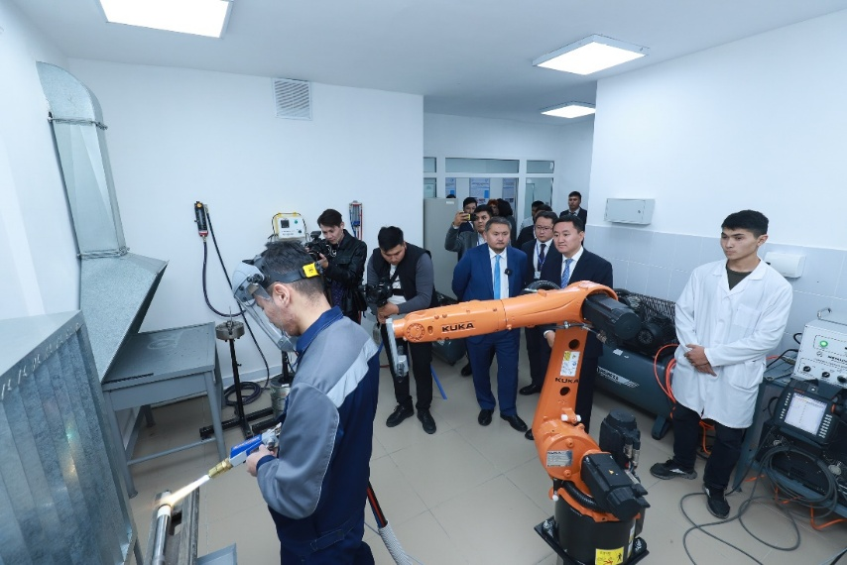
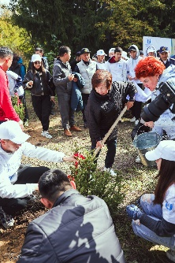
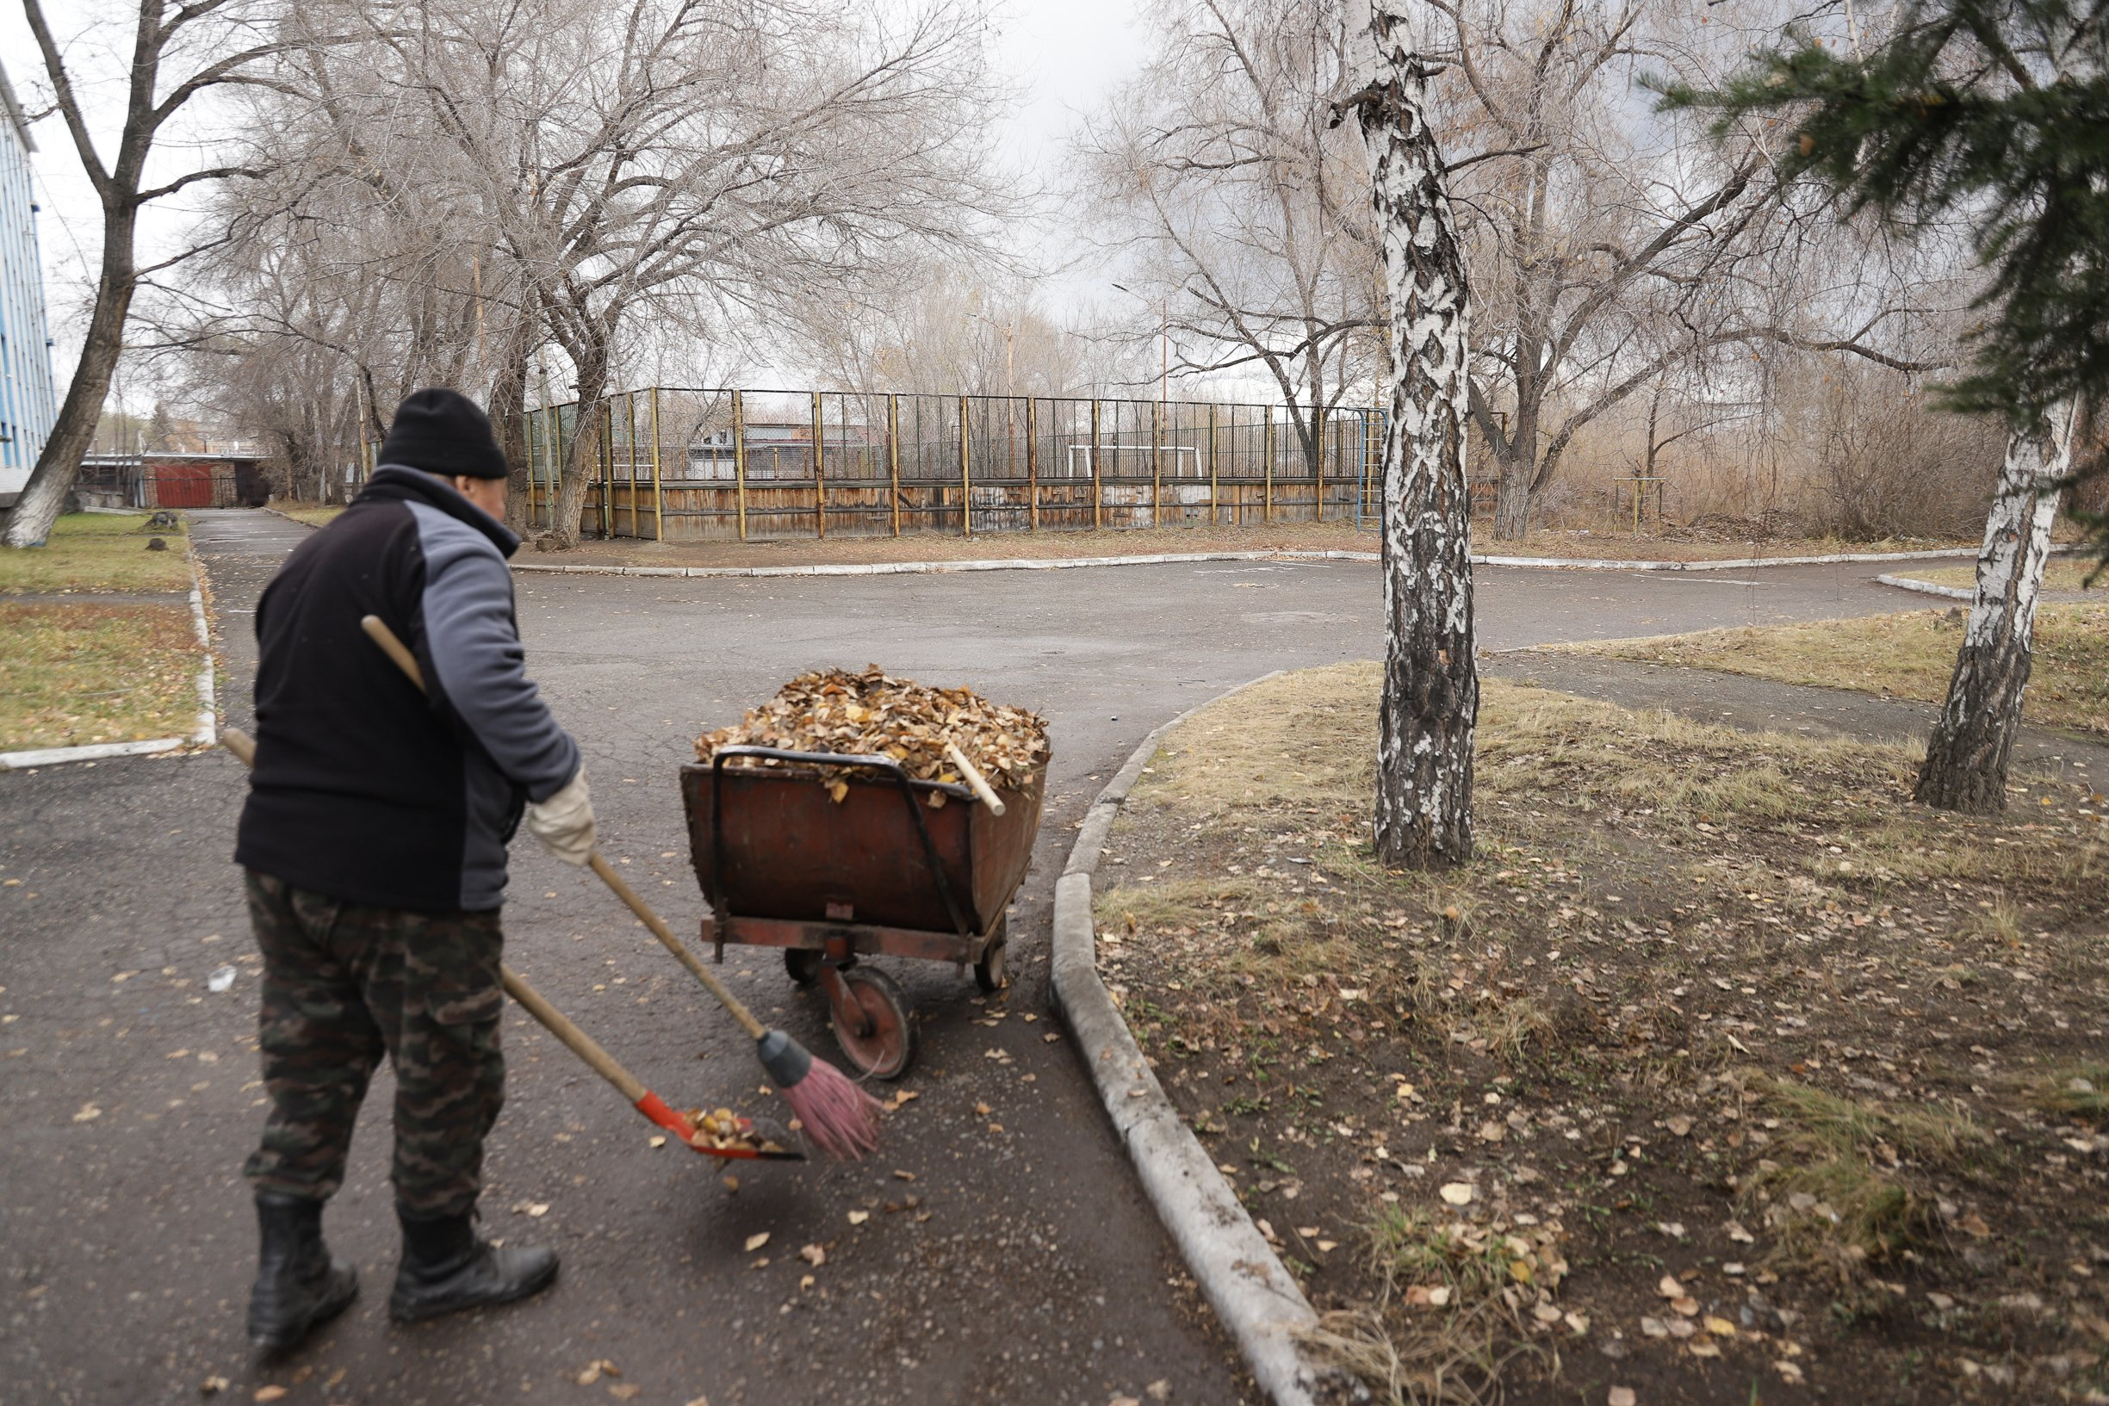
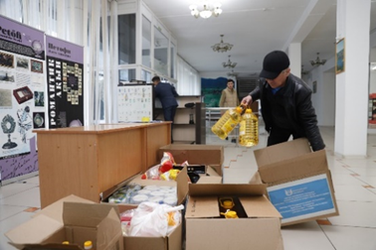
3.2. Управление отходами
Greenmetric 936 место в мире, 13 место в РК
Мероприятия в 2024 году
Сокращение образования отходов
Переработка отходов на месте
Стартапы по технологиям переработки
Обучение студентов и сотрудников
ОЖИДАЕМЫЕ РЕЗУЛЬТАТЫ
Раздельный сбор отходов

Slide 7
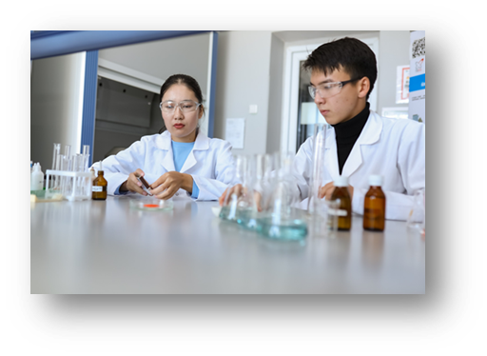
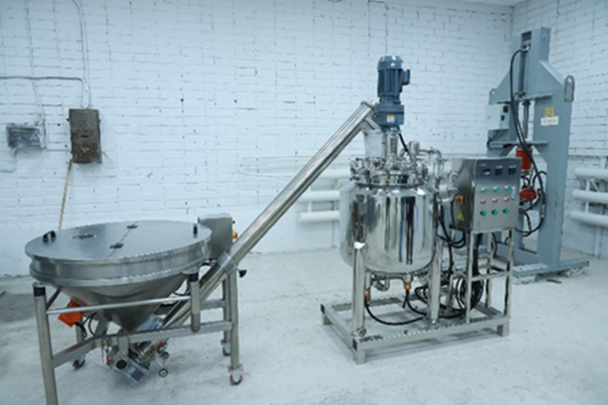
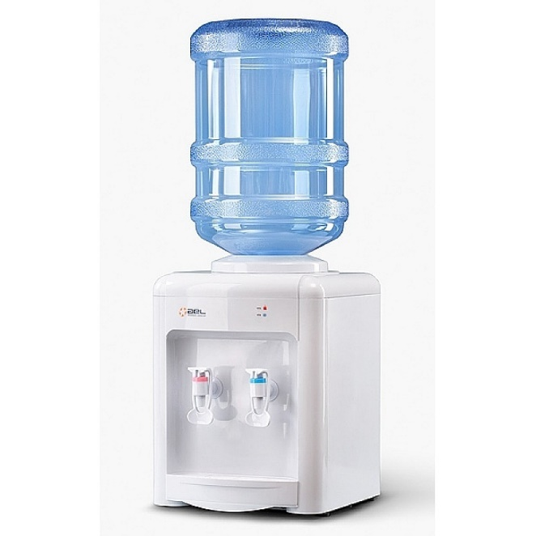
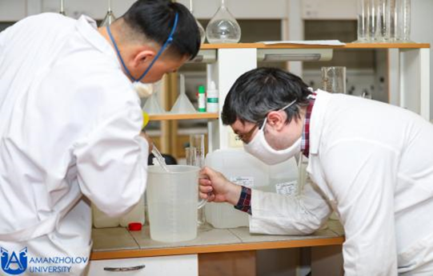
3.3. Рециркуляция и сохранение воды
Greenmetric 933 место в мире и 12 место в РК
Установка водосберегающих приборов
Повторное использование воды
Модернизация систем водоснабжения и водоотведения
Мониторинг водных источников
Научные проекты

Slide 8
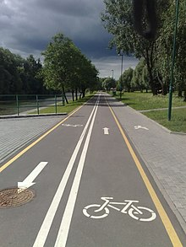
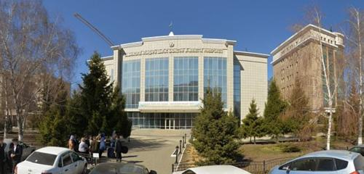
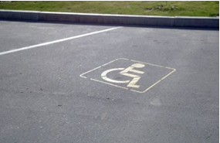
3.4. Транспортные инициативы
Greenmetric 1201 место в мире, 19 место в РК
Сокращение парковок
Велодорожки и парковки для велосипедов
Комфортные пешеходные зоны
Развитие электротранспорта
Инфраструктура для людей с ограниченными возможностями

Slide 9
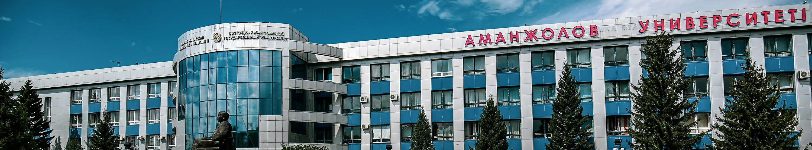
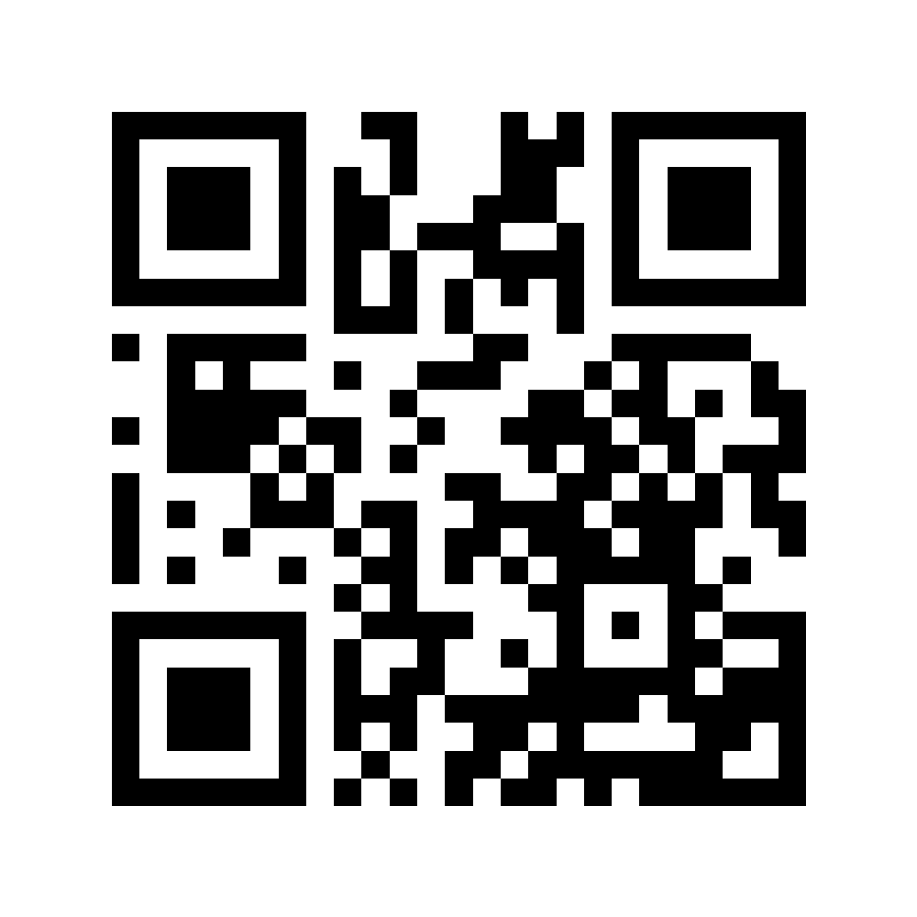
Практика в школе
«Ақ ниет» для детей с ООП
Учебная (полевая) практика
в УНПБ «Сибины»
Спасибо за внимание!

